Slide 1
要点整理
2-1-1 波と媒質の運動

Slide 2
波（波動）とは何か
〔波のいろいろ〕
水面の波、ばねの波、地震波、音波、電磁波（電波や光など）・・・
これらの共通点は、何らかの振動がつぎつぎと周りに伝わっていくということです。
〔波と媒質〕
「振動を伝えるもの」のことを媒質（ばいしつ）といいます。（右表参照）
波 | 媒質
水面波 | 水面
ばねの波 | ばね
地震波 | 地球
音波 | 空気など
電磁波 | 電磁場

Slide 3
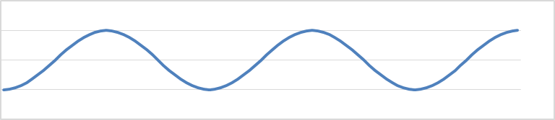
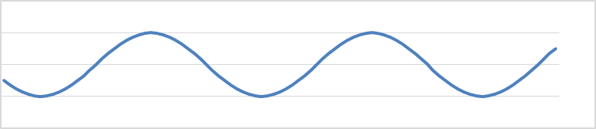
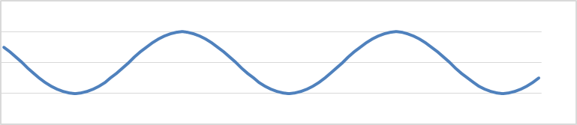
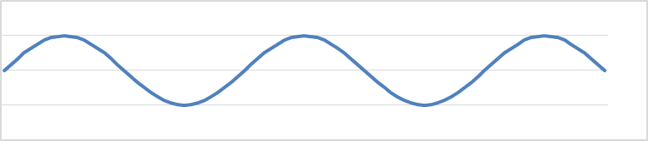
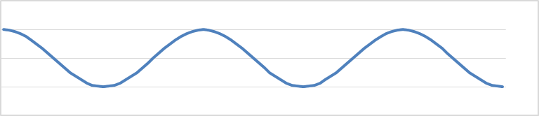
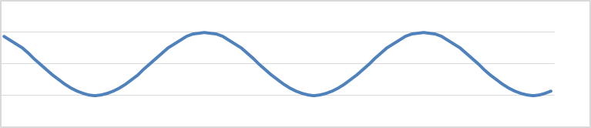
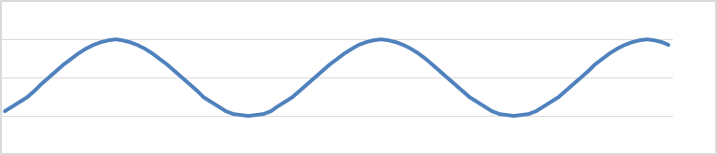
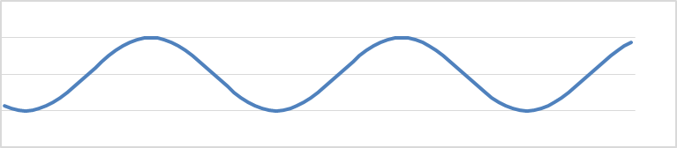
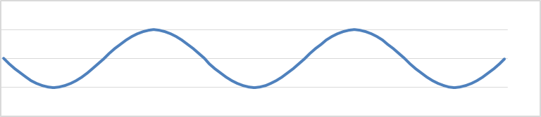

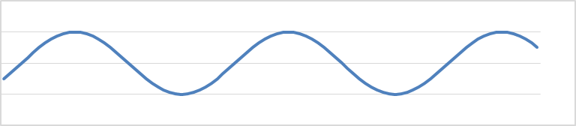
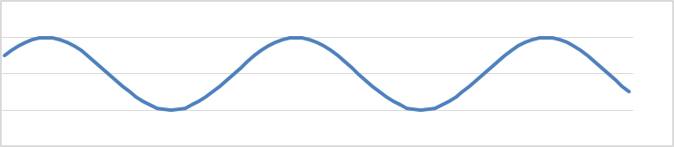
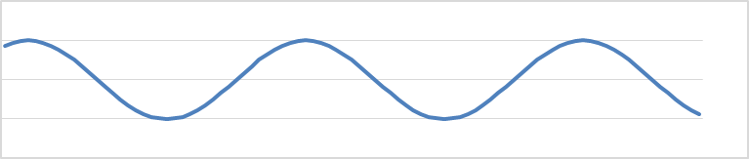
波の伝わりと媒質の振動
〔水面波の観察〕
右のアニメーションを観察してみましょう。木の葉に注目！
水面の波が、木の葉の場所を通り過ぎていくとき、木の葉は上下に振動するだけで、波と一緒に移動することはありません。
波が伝わるとき、媒質はその場で振動するだけで、波と一緒に移動することはないのです。
（重要）

Slide 4
波の伝わりと媒質の振動
〔水面波の観察（その２）〕
もう一度見てみましょう。水面波がつぎつぎと伝わっているとき、木の葉は波が一つ通過するごとに上下に一回ずつ振動をしているのがわかりますか。
すなわち・・・
媒質中を波が一つ通過するごとに媒質の各点は一回だけ振動するのです。
（これも非常に重要）

Slide 5
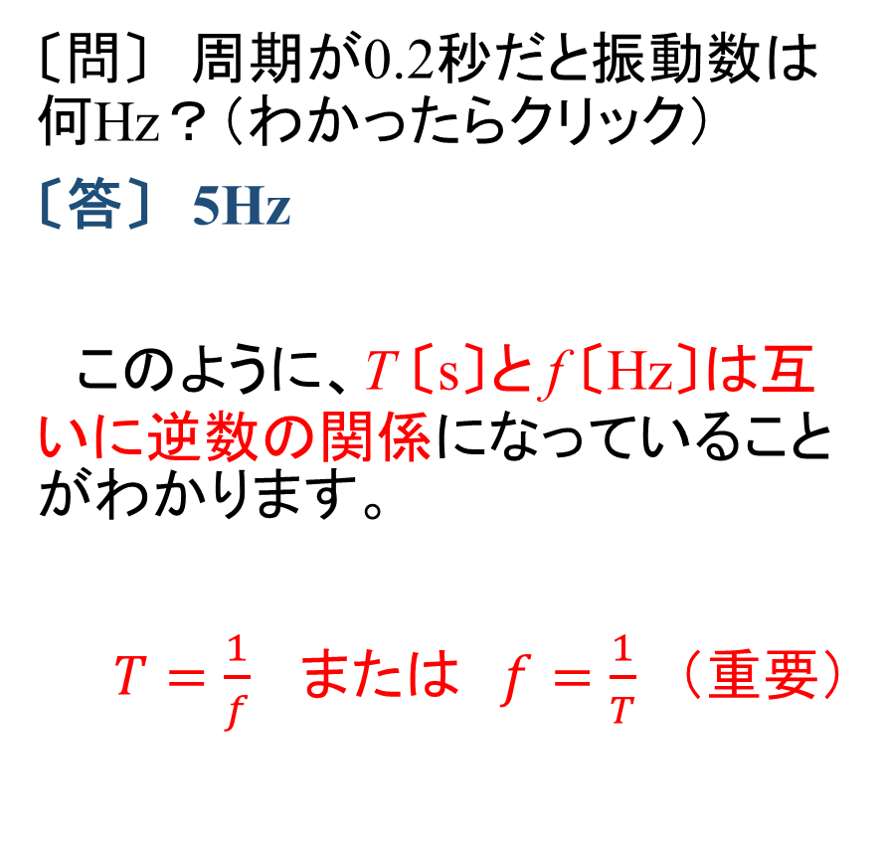
媒質の振動を表す量
〔振動の周期と振動数〕
規則正しく振動している媒質の一点が一回だけ振動するのにかかる時間を振動の周期といいます。記号はT、単位はs（秒）です。
また、1秒間に媒質が振動する回数を振動数または周波数といいます。記号はf、単位はHz(ヘルツ）です。
〔重要〕 周期 T 〔s〕
振動数 f 〔Hz〕
〔問〕 周期が0.2秒だと振動数は何Hz？（わかったらクリック）
〔答〕 5Hz
このように、T 〔s〕と f 〔Hz〕は互いに逆数の関係になっていることがわかります。
$T=\frac{1}{f} または f=\frac{1}{T}$ （重要）

Slide 6
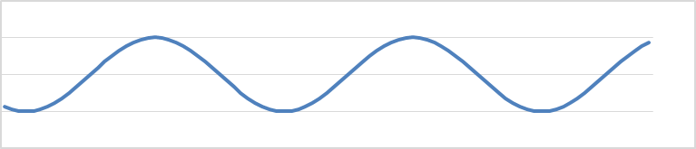
波を表す量
〔波の伝わる速さ〕
波の山や谷が移動していく速さのことを波の伝わる速さ（または波の速さ）といいます。
波の速さを表す記号・単位は、
v〔m/s〕です。
〔波長と振幅〕（波形を表す量）
波1つ分の長さを波長といいます。記号は、 λ （ラムダ）、単位は〔m〕です。また、振れ幅の半分の長さを振幅（しんぷく）といいます。記号・単位は、A 〔m〕です。（右図参照）
波長λ〔m〕
速さv 〔m/s〕
振幅A 〔m〕

Slide 7
波の要素の関係式〔最重要公式〕
〔波の速さ、波長、周期の関係〕
≪復習≫
① 波が一つ分進む間に媒質は一回だけ振動する。
② 波一つ分の長さを波長（λ 〔m〕）という。
③ 媒質が一回だけ振動するのにかかる時間を周期（T 〔s〕）という。
（クリック）
波は、T 〔s〕間にλ 〔m〕 ずつ進むことになる。
〔問〕 波の伝わる速さ v 〔m/s〕を、波長 λ 〔m〕 、周期 T 〔s〕 で表せ。（答が出たらクリック）

Slide 8
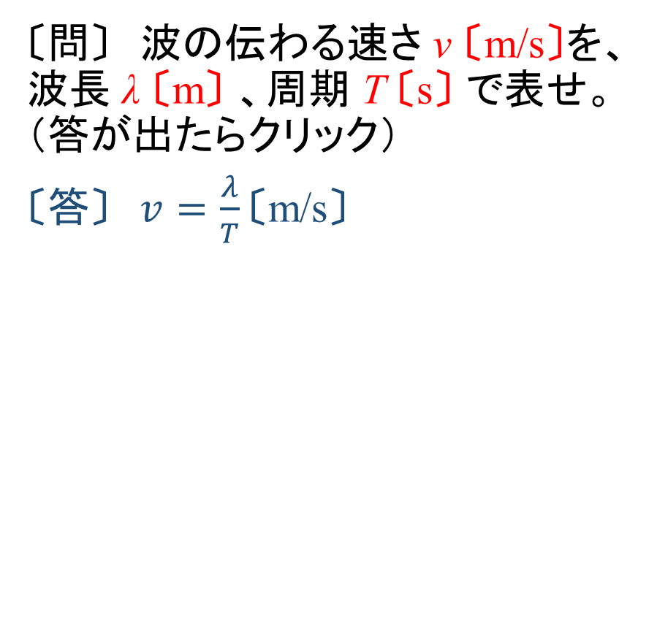
波の要素の関係式〔最重要公式〕
〔波の速さ、波長、周期の関係〕
≪復習≫
① 波が一つ分進む間に媒質は一回だけ振動する。
② 波一つ分の長さを波長（λ 〔m〕）という。
③ 媒質が一回だけ振動するのにかかる時間を周期（T 〔s〕）という。
（クリック）
波は、T 〔s〕間にλ 〔m〕 ずつ進むことになる。
〔問〕 波の伝わる速さ v 〔m/s〕を、波長 λ 〔m〕 、周期 T 〔s〕 で表せ。（答が出たらクリック）
〔答〕 $v=\frac{λ}{T}〔$m/s〕

Slide 9
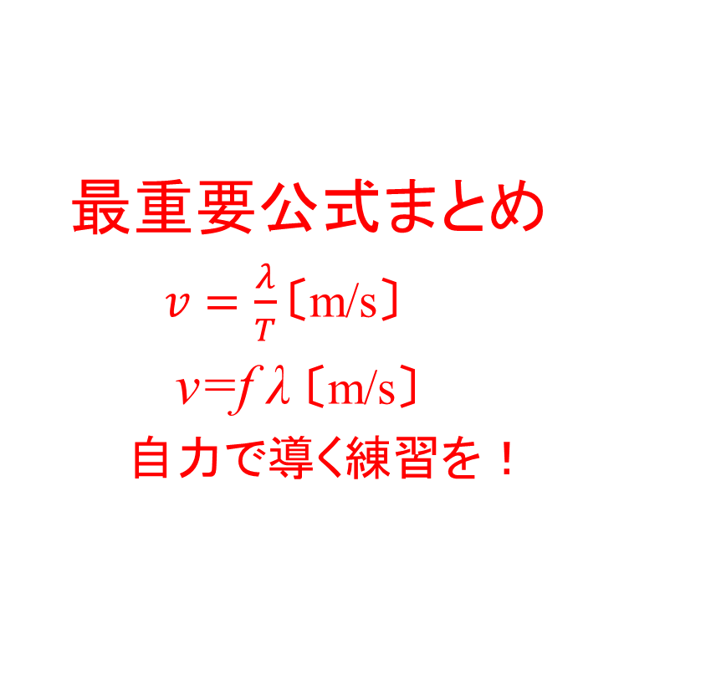
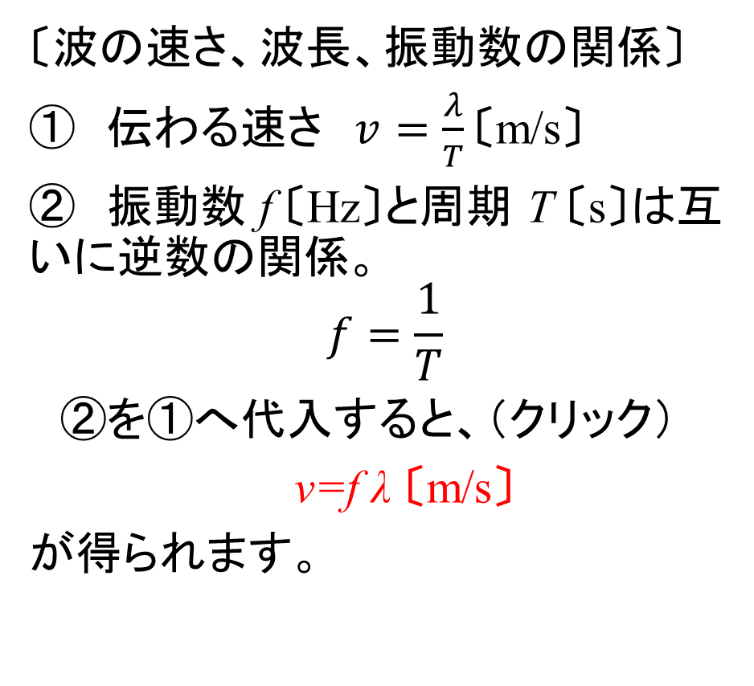
波の要素の関係式〔最重要公式〕
〔波の速さ、波長、振動数の関係〕
① 伝$わる速さ v=\frac{λ}{T}〔$m/s〕
② 振動数 f 〔Hz〕と周期 T 〔s〕は互いに逆数の関係。
$$f=\frac{1}{T}$$
②を①へ代入すると、（クリック）
v=f λ 〔m/s〕
が得られます。
最重要公式まとめ
$v=\frac{λ}{T}〔$m/s〕
v=f λ 〔m/s〕
自力で導く練習を！

Slide 10
y-x図と y-t図
〔媒質の変位y〕
波が伝わっているとき、媒質の各点は絶えず振動していています。
水面の波の例では、水面が常に上下に振動しています。このとき、もとの位置からの水面の高さのずれのことを変位といいます。
一般に、もとの位置からの媒質のずれを変位といいます。
変位の記号・単位・・・ y 〔m〕
〔変位の値の正負〕
もとの位置からのずれの向きの違いを値の正負（±）で表現します。
例えば、水面の波では、もとの位置よりも上に0.1 mだけずれている場合の変位は y=+0.1 m、下に0.2 mずれている場合の変位は y= -0.2 mとなります。

Slide 11
y-x図と y-t図
〔媒質の変位を表すグラフ〕
ひとことで媒質の変位といっても、波が伝わっているときの媒質動きは複雑ですね。
媒質の変位は、媒質の場所によっても違いますし、時間が経てば変位の様子も変わってきます。
このように、場所と時間によって変わってしまう媒質の変位をグラフで表現するためには、ある工夫が必要になります。
〔工夫その１：y-x図〕
時間を決めることで、その瞬間の媒質の位置xと媒質の変位yの関係をグラフで表すことができるようになります。このグラフをy-x図といいます。
〔工夫その２：y-t図〕
媒質の位置を決めることで、時刻tとその場所の媒質の変位yの関係をグラフで表すことができるようになります。このグラフをy-t図といいます。

Slide 12
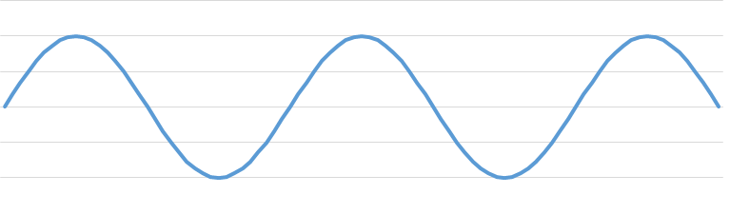
y-x図と y-t図
〔 y-x図からわかること〕
右図は、時刻 t =0〔s〕（タイマーの表示が0秒）のときの波の様子を表したy-x図です。
この図からは、波長λ 〔m〕や振幅A 〔m〕を読み取ることができますね。
〔問〕 右図から、波長と振幅を読み取ってください。
（できたらクリック）
〔答〕 波長4m、振幅0.1m
t=0 s における y-x図
y〔m〕
0.2
0.1
x〔m〕
O
2
4
6
8
10
- 0.1
- 0.2

Slide 13
y-x図と y-t図
〔 y-t 図からわかること〕
右図は、x軸上の座標 x =0 mの媒質の変位が時間とともに変化する様子を表した y-t図です。
この図からは、周期 T 〔m〕や振動数 f 〔Hz〕、振幅A 〔m〕を読み取ることができますね。
〔問〕 右図から、周期、振動数、振幅を読み取ってください。
（できたらクリック）
〔答〕 周期0.4秒、振動数2.5Hz、振幅0.1m
x=0 m における y-t 図
y〔m〕
0.2
0.1
t〔s〕
O
0.2
0.4
0.6
0.8
1
- 0.1
- 0.2

Slide 14
y-x図と y-t図
t=0 s における y-x図
y〔m〕
0.2
〔仕上げの問題〕 右の2つのグラフは同じ波のy-x図と y-t図です。この波の伝わる速さと向き（x軸の正の向きか負の向きか）を考えてみてください。
≪ヒント≫下の図から、x=0 mの媒質の変位は、始めは0でその直後に＋の方向に変位することが分かります。ということは、上の図の波はどちら向きに動いているのでしょう。
（できたらクリック）
〔答〕速さ10m/s、x軸の負の向き
0.1
x〔m〕
O
2
4
6
8
10
- 0.1
- 0.2
x=0 m における y-t 図
y〔m〕
0.2
0.1
t〔s〕
O
0.2
0.4
0.6
0.8
1
- 0.1
- 0.2

Slide 15
要点整理
以上で終わります。
お疲れさまでした！
2-1-1 波と媒質の運動

